Slide 1
Технология переработки древесины
Все о специальности

Slide 2
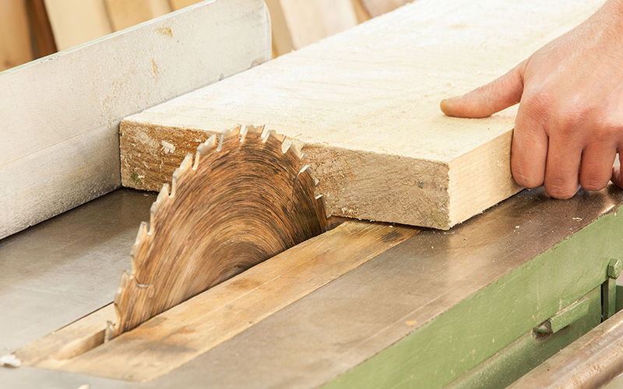
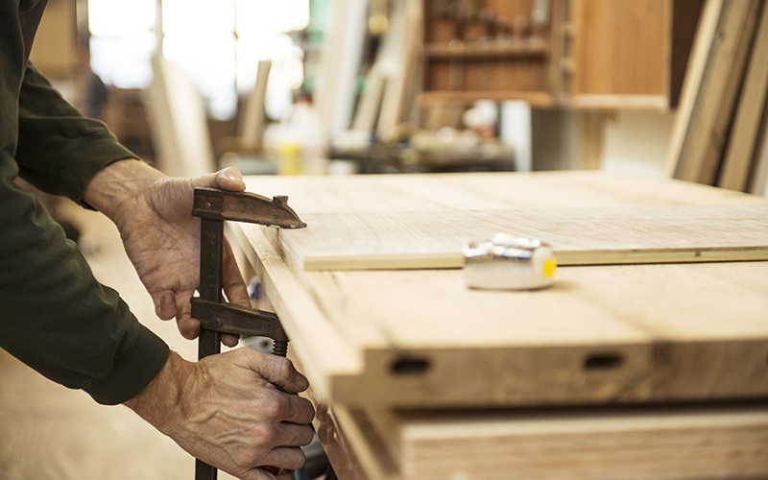
Кто такой техник-технолог переработки древесины?
Техник-технолог переработки древесины - это профессионал, владеющий технологиями производства изделий из дерева.

Slide 3
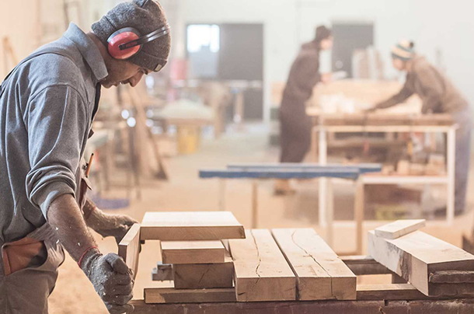
Чем занимается специалист?
организует работы деревообрабатывающих производств;
разрабатывает технологические процессы;
контролирует и анализирует качество сырья, материалов, готовой продукции;
выявляет причины брака продукции;
проводит необходимые технологические расчеты и оформляет техническую документацию.

Slide 4
Востребованность техника-технолога
Специалисты могут работать:
на мебельных фабриках;
в столярно-строительных цехах;
в компаниях по выпуску декоративных изделий из древесины;
на лесозаготовительных предприятиях;
в конструкторских бюро.

Slide 5
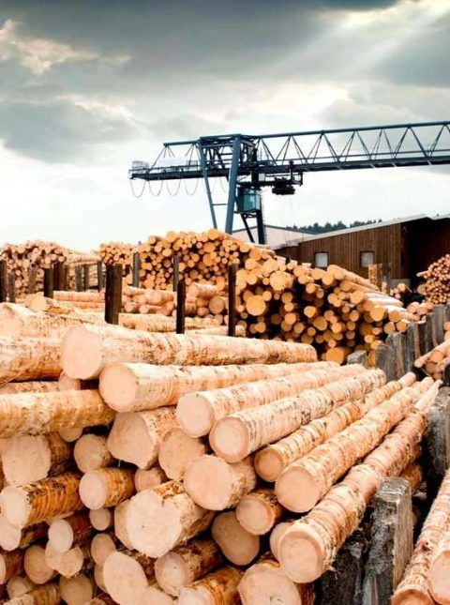
Перспективы карьерного роста
Специалисты работают:
техниками-технологами по лесозаготовке;
технологами по деревообработке;
мастерами участка;
операторами автоматических и полуавтоматических линий.
Техник-технолог, увлеченный своим делом, постоянно повышающий свою квалификацию, может стать руководителем одного из предприятий, связанных с переработкой древесины.

Slide 6
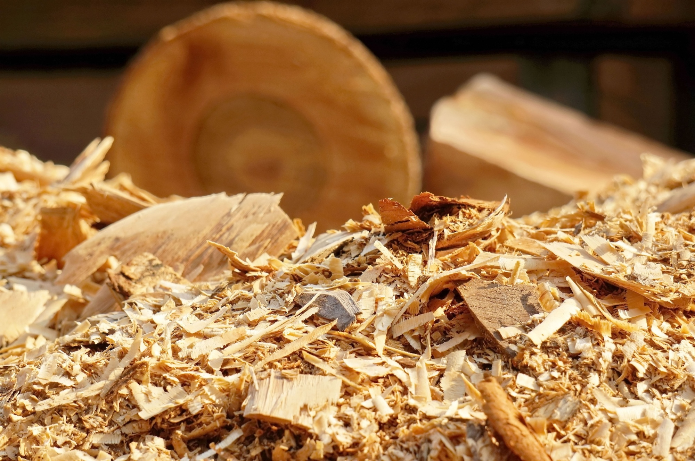
Спасибо за внимание!

